Slide 1
Химия
11
класс
Эквивалент. Определение эквивалента сложных веществ

Slide 2
Эквивалент элемента
Элементы взаимодействуют друг с другом в строго определенных весовых соотношениях.
4 г
32 г
1 :
8
Эти весовые количества - эквиваленты.
Эквивалентом элемента называется такое его количество, которое связывается с 1 молем водорода или может заместить такое же его при химической реакции.

Slide 3
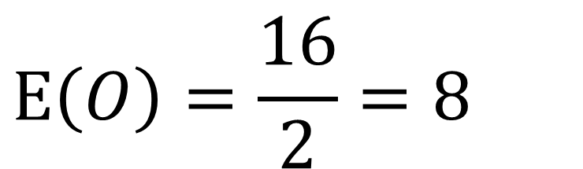

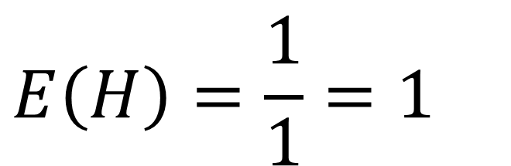
Эквивалент элемента
Эквивалентная масса элемента равна:
$$E=\frac{А}{V}$$
А – атомная масса элемента,
V – валентность элемента.
Найдем эквивалентную массу кислорода и водорода
$$E\left(O\right)=\frac{16}{2}=8$$
$$E\left(H\right)=\frac{1}{1}=1$$

Slide 4
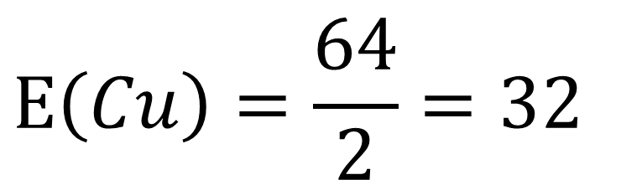
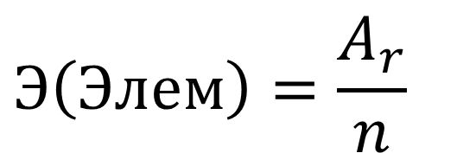
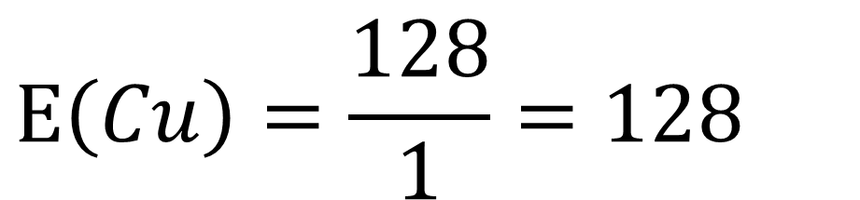
Эквивалент элемента
Эквивалент не является постоянной величиной!
$$Э\left(Элем\right)=\frac{A_{r}}{n}$$
CuO
Cu₂O
$$E\left(Cu\right)=\frac{64}{2}=32$$
$$E\left(Cu\right)=\frac{128}{1}=128$$

Slide 5
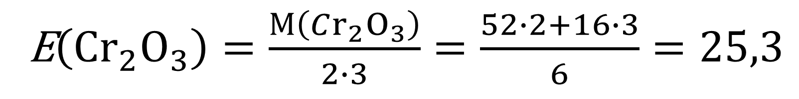
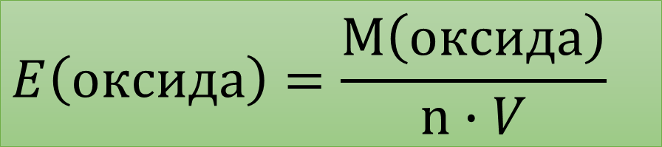
Эквивалентная масса оксидов:
Эквивалентная масса оксида равна молярной массе оксида делённой на произведение числа атомов элемента, образующих оксид, на валентность элемента.
$$E\left(оксида\right)=\frac{М\left(оксида\right)}{n∙V}$$
E$\left(Cr_{2}O_{3}\right)=\frac{М\left(Cr_{2}O_{3}\right)}{2∙3}=\frac{52∙2+16∙3}{6}=25,3$

Slide 6
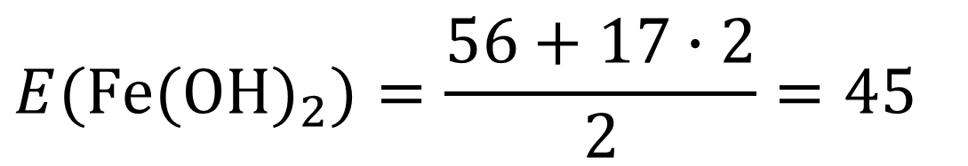
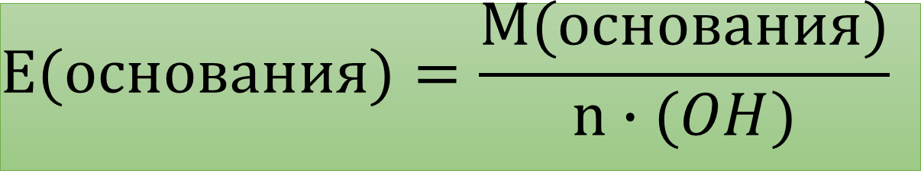
Эквивалентная масса оснований:
Эквивалентная масса основания равна молярной массе основания, делённой на число гидроксогрупп.
$$E(основания)=\frac{М(основания)}{n∙(OH)}$$
$$E(Fe(OH)_{2})=\frac{56+17∙2}{2}=45$$

Slide 7
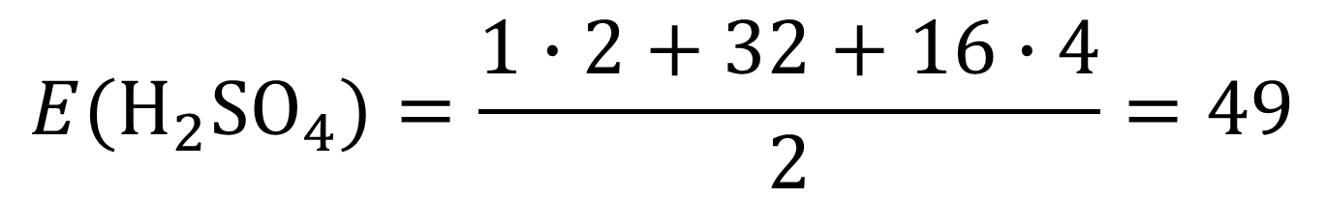
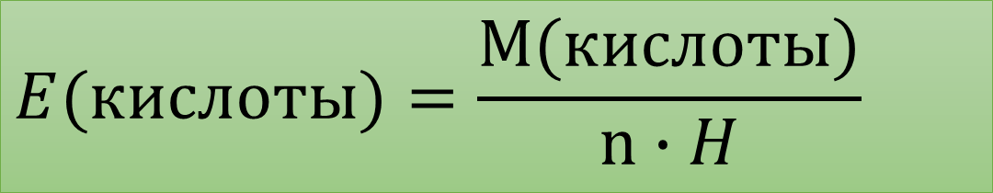
Эквивалентная масса кислот:
Эквивалентная масса кислоты равна молярной массе кислоты, делённой на число атомов водорода.
$$E(кислоты)=\frac{М(кислоты)}{n∙H}$$
$$E(H_{2}SO_{4})=\frac{1∙2+32+16∙4}{2}=49$$

Slide 8
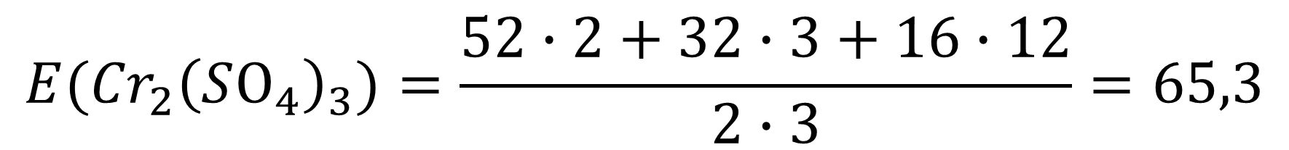
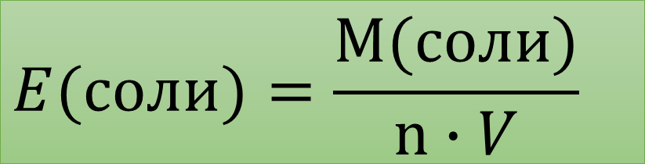
Эквивалентная масса солей:
Эквивалентная масса соли равна молярной массе соли делённой на произведение числа атомов металла, образующих соль, на его степень окисления
$$E(соли)=\frac{М(соли)}{n∙V}$$
$$E({Cr}_{2}{\left(SO_{4}\right)}_{3})=\frac{52∙2+32∙3+16∙12}{2∙3}=65,3$$

Slide 9
Закрепление
Найдите эквивалент ортофосфорной кислоты.
Найдите эквивалент гидроксида цинка.
Найдите эквивалент сульфата калия.
Найдите эквивалент оксида калия.
5. Найдите эквивалент фосфата бария.

Slide 10
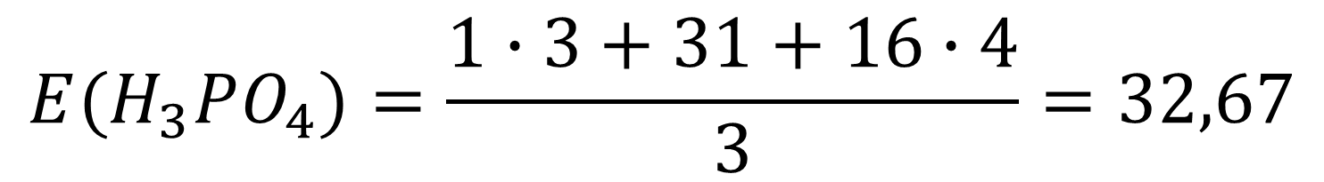
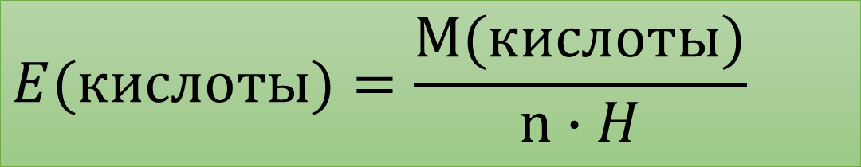
Закрепление
Найдите эквивалент ортофосфорной кислоты.
$$E(кислоты)=\frac{М(кислоты)}{n∙H}$$
$$E(H_{3}PO_{4})=\frac{1∙3+31+16∙4}{3}=32,67$$

Slide 11
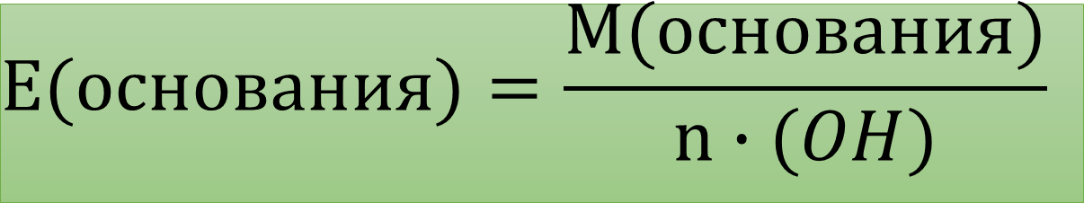
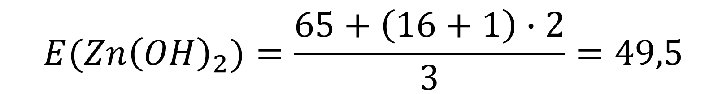
Закрепление
2. Найдите эквивалент гидроксида цинка.
$$E(основания)=\frac{М(основания)}{n∙(OH)}$$
$$E(Zn{\left(OH\right)}_{2})=\frac{65+\left(16+1\right)∙2}{3}=49,5$$

Slide 12
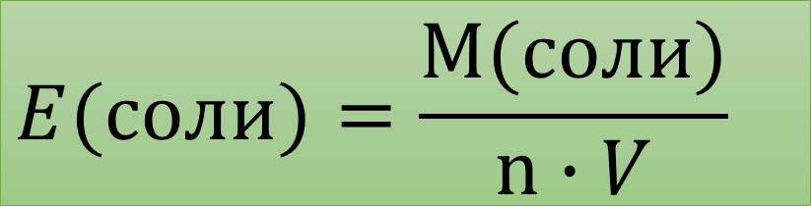
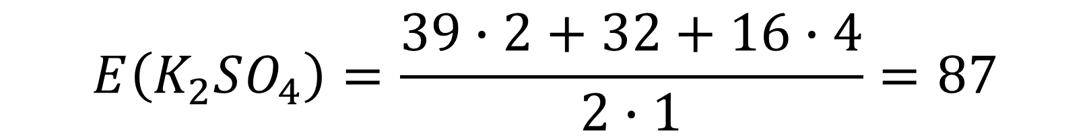
Закрепление
3. Найдите эквивалент сульфата калия.
$$E(соли)=\frac{М(соли)}{n∙V}$$
$$E\left(K_{2}SO_{4}\right)=\frac{39∙2+32+16∙4}{2∙1}=87$$

Slide 13


Закрепление
4. Найдите эквивалент оксида калия.
$$E\left(оксида\right)=\frac{М\left(оксида\right)}{n∙V}$$
$$E\left(K_{2}O\right)=\frac{39∙2+16}{1∙2}=47$$

Slide 14

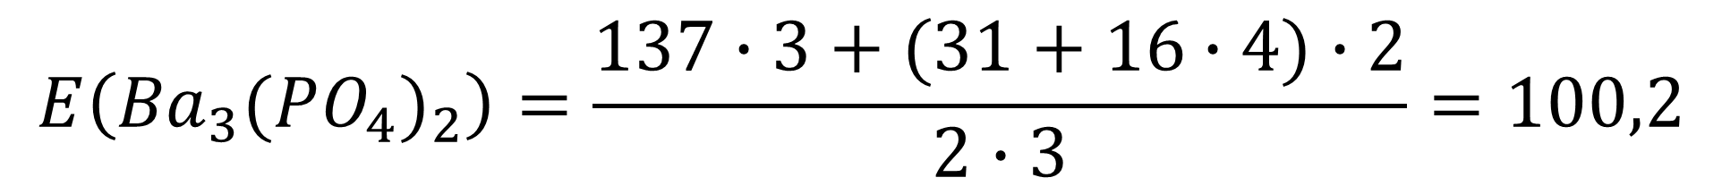
Закрепление
5. Найдите эквивалент фосфата бария.
$$E(соли)=\frac{М(соли)}{n∙V}$$
$$E\left({Ba}_{3}{(PO_{4})}_{2}\right)=\frac{137∙3+(31+16∙4)∙2}{2∙3}=100,2$$

Slide 15
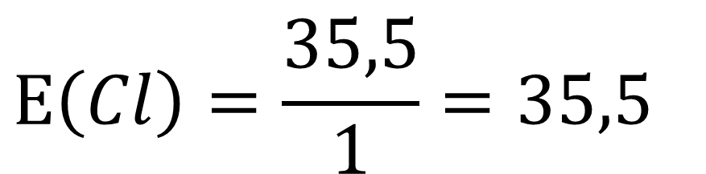
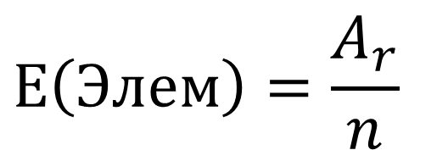
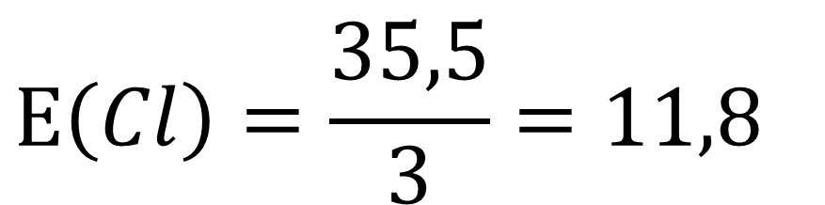
Закрепление
Определите эквивалентные массы хлора в составе следующих соединениях: Cl2O, Cl2O3
$$E\left(Элем\right)=\frac{A_{r}}{n}$$
Cl2O
Cl2O3
$$E\left(Cl\right)=\frac{35,5}{1}=35,5$$
$$E\left(Cl\right)=\frac{35,5}{3}=11,8$$

Slide 16
Задания для самостоятельного решения:
§ 7
Решить задания № 1,2
на стр. 45

